Slide 1
Hệ thống quản lý tiêu dùng doanh nghiệp
Sinh viên: Trần Ngọc Thăng – Ngô Thị Thu Bơ
Chung Thanh huy – Lê Ngọc Do
GvHd:Huỳnh Anh Tuấn

Slide 2
Nội dung thuyết trình:
01
02
03
TỔNG QUAN
Thực hiện
DEMO
Tổng quan đề tài,
Actor hệ thống,
Chiển khai
Giới thiệu các chức năng chính, cách phần mềm hoạt động.
Giới thiệu các chức năng chính, cách phần mềm hoạt động

Slide 3
TỔNG QUAN

Slide 4

Lợi ích
01
02
03
Quản lý tốt tiêu dùng
Nhờ các bảng thống kê mà giúp nhân viên có thể tối ưu hạn chế tiêu dùng.
Tiết kiệm thời gian
Không cần thông qua nhiều bộ phận khác nhau
Hạn chế gian lận
Hệ thống minh bạch, Không cần qua nhiều người để xin tiêu dùng.

Slide 5

Mục tiêu đề tài
Thêm tiêu dùng
Xác nhận tiêu dùng
Thống kê
In hóa đơn

Slide 6

Actor hệ thống:
Nhân viên
Quản lý
Nhân viên là người cần xin tiêu dùng để sửa dụng
Quyền cao nhất trong hệ thống
Kế toán
Kế toán người sẽ phụ trách theo dõi các tiêu dùng và giao tiền cho nhân viên.

Slide 7

THỰC HIỆN ĐỀ TÀI

Slide 8




Triển khai ứng dụng
Microsoft .NET
Visual Studio 2019
Neptune is the farthest planet from the Sun
Venus has a beautiful name, but it’s hot
Microsoft SQL Server 2019
Mô hình 3 lớp
Despite being red, Mars is actually a cold place
It’s the biggest planet in the Solar System

Slide 9



Triển khai Database
Tạo public
Cho phép máy tính có thể truy cập từ Ip public
Mở cổng 1433 cho phép kế nối
Cổng kết nối sql server
Cấu hình Database
Cấu hình thiết lập user thiết lập database

Slide 10
Chức năng chính
Quản lý tài khoản
Quản lý bộ phận
Nhân viên quản lý có thể thêm sửa xóa tài khoản. Trong tài khoản lưu các thông tin các nhân của nhân viên.
Quản lý các thông tin của bộ như số lượng nhân viên, hạn mức.
Quản lý tiêu dùng
Thống kê
Quản lý tiêu dùng cho nhân viên như thêm sửa xóa chấp nhân từ chối tiều dùng, in hóa đơn
Thống kê tiêu dùng theo tháng, theo tuần, theo ngày

Slide 11
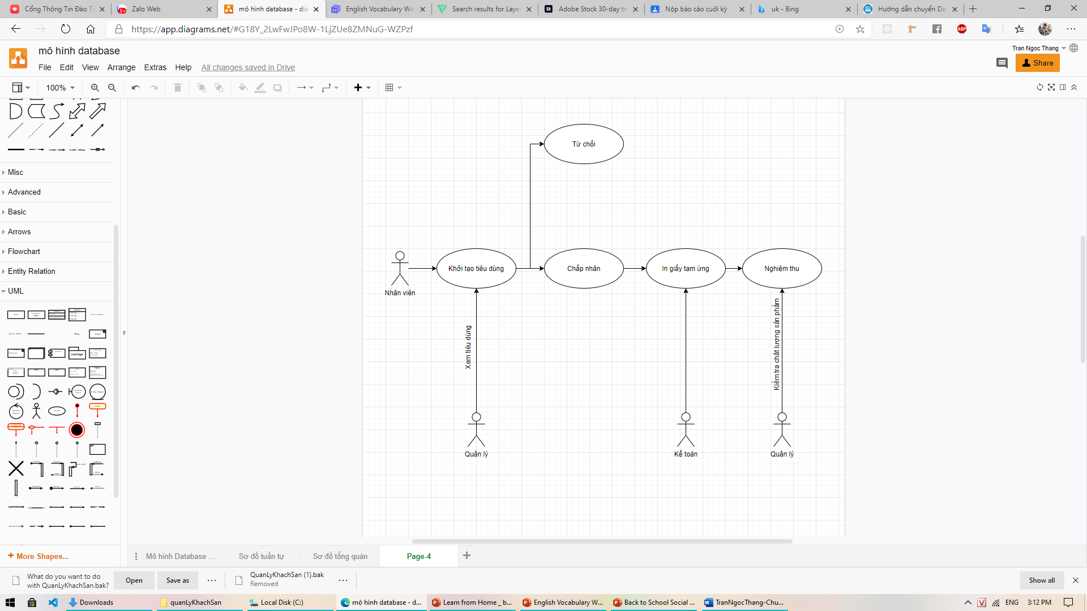
Mô hình hoạt động

Slide 12

Demo Phần mềm
Chạy source code, thể hiện các chức năng

